Slide 1
React 从入门到进阶
Chapter 2. React 简介
Section 2. 课程前置知识点梳理

Slide 2
章节大纲
HTML
CSS
JavaScript
ES5 / ES6
NodeJS

Slide 3


Slide 4


Slide 5


Slide 6
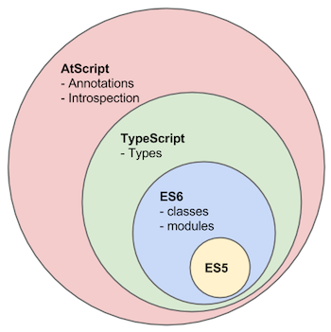
Stage 0 - Strawman（展示阶段）
Stage 1 - Proposal（征求意见阶段）
Stage 2 - Draft（草案阶段）
Stage 3 - Candidate（候选人阶段）
Stage 4 - Finished（定案阶段）
https://babeljs.io/
http://kangax.github.io/compat-table/es5/

Slide 7


Slide 8


